Slide 1

UTS
Praktikum Pemrograman Berbasis Web
PROGRESS APLIKASI “Cuci Apa Ya ?”

Slide 2


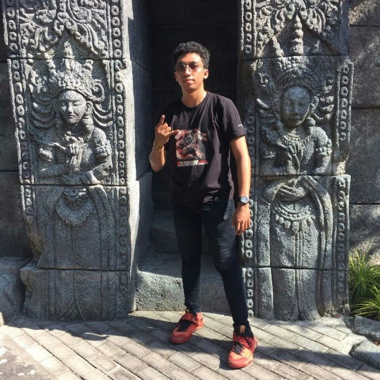

KELOMPOK 1
KELAS E
Rama
Gung Tra
Yogi
Risky
1808561097
1808561098
1808561101
180856104

Slide 3
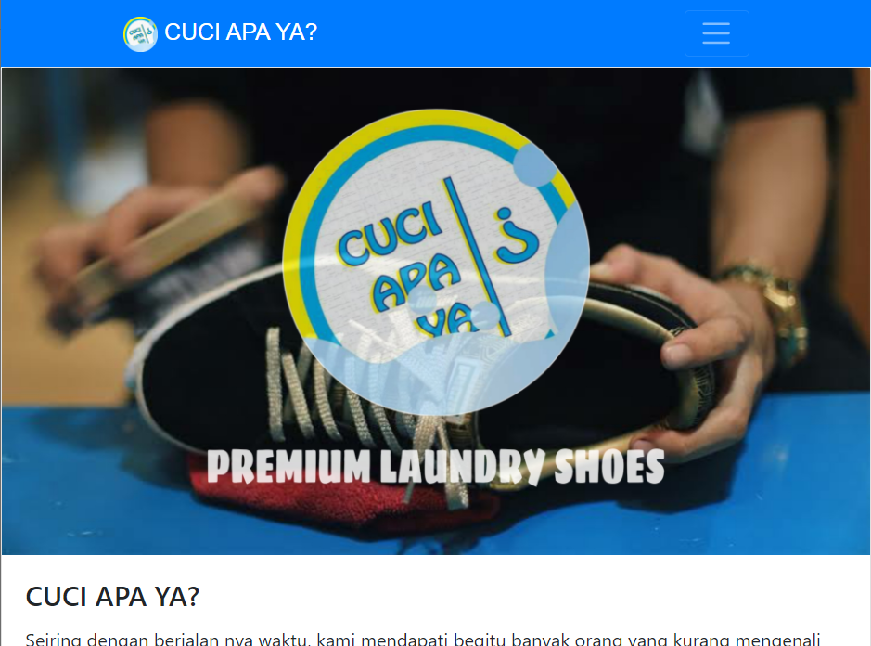
CUCI APA YA ?
Project Akhir Praktikum Pemrograman Berbasis Web
Deskripsi & Tujuan
W
ebsite ini ditujukan untuk mempermudah proses pemesanan di toko yang bergerak di bidang jasa.
Di saat orang – orang ingin menggunakan jasa cuci sepatu namun tidak banyak mendapat informasi tentang toko tersebut lebih detail, yang dimana kebanyakan toko hanya memampang nama toko dan jasa apa yang diberikan toko tersebut dengan melihat peluang tersebut kami berinisiatif untuk memulai project ini dengan menggandeng toko jasa yang kebetulan ownernya juga merupakan salah satu teman baik dari anggota kelompok kami.
Toko tersebut adalah Cuci Apa Ya ? yang bergerak di bidang jasa cuci sepatu dimana toko tersebut berada di Denpasar tepatnya di Jalan Pulau Bungin, Denpasar Selatan.

Slide 4
Fitur Project
Cuci Apa Ya?
Fitur
Pada project ini kami membuat website untuk mempermudah pelanggan mendapat informasi tentang jasa apa yang Toko ini tawarkan seperti mengetahui harga dari jasa yang ditawarkan hingga proses transaksi secara online.
Pricing
About us
Contact Person
Cleaning Status
Cuci Apa Ya ?
Member
Order Now!

Slide 5
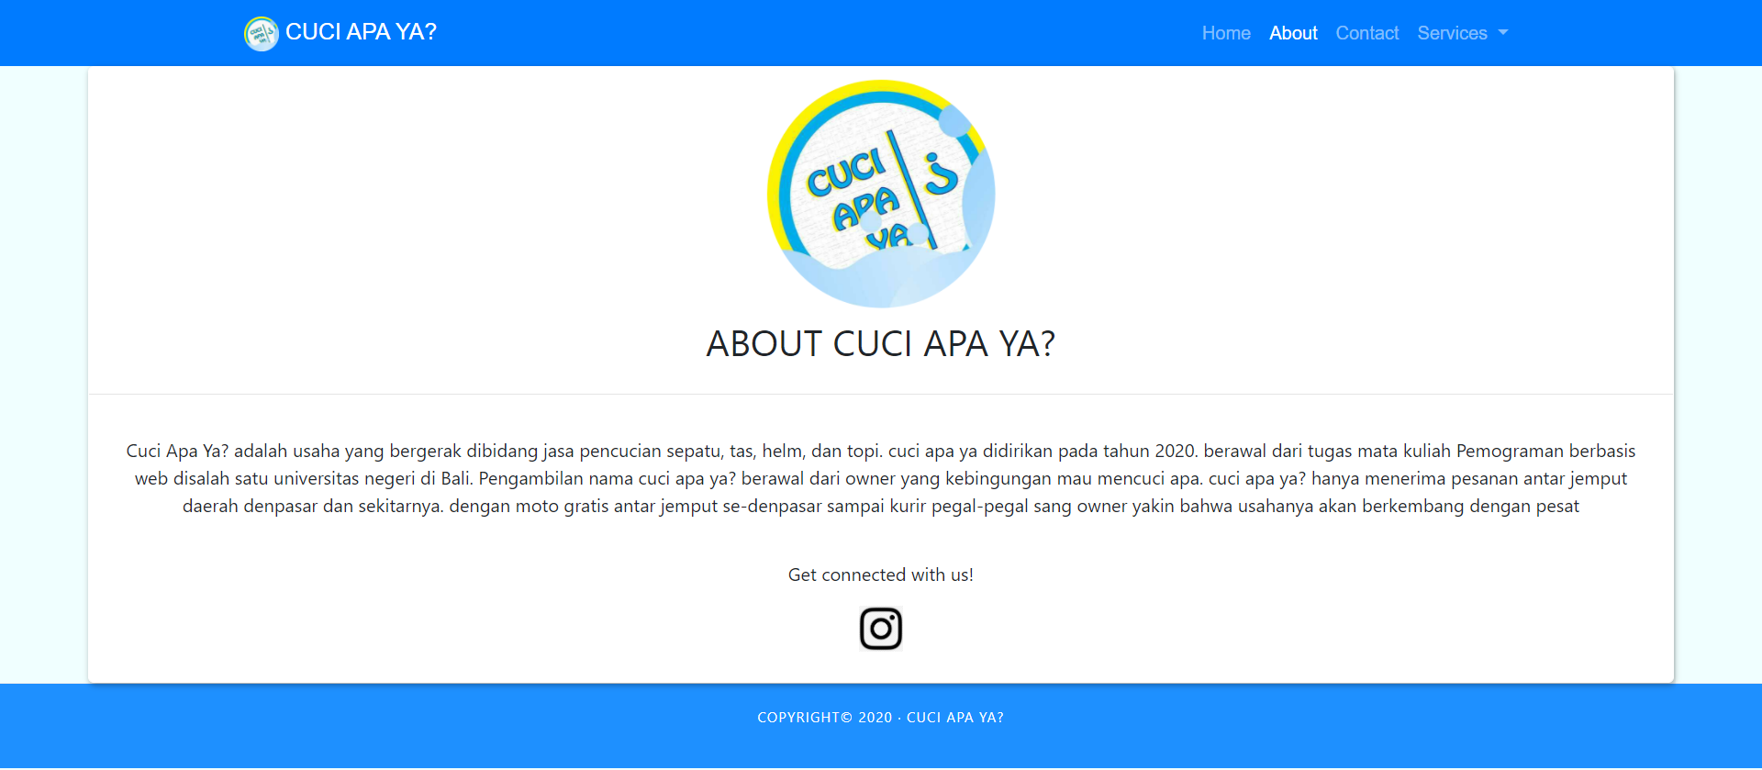
Fitur - Fitur
About Us
Pada page about us, page ini berisikan penjelasaan tentang usaha dengan nama “Cuci Apa Ya?” seperti bergerak di dalam bidang apa, tahun terbentuknya, alasan menggunakan nama “Cuci Apa Ya” sebagai nama usaha, dan juga motto dari usaha tersebut.

Slide 6
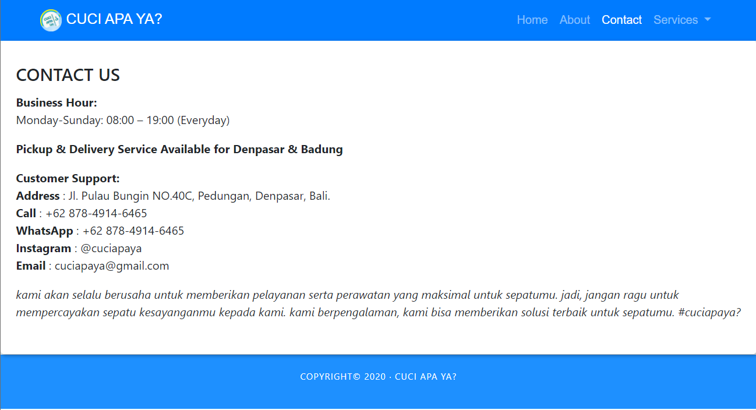
Fitur - Fitur
Contact Person
Pada page contact us, berisikan contact person yang dapat dihubungi oleh customer jika ada hal yang ingin ditanyakan. Selain itu juga, page ini berisikan alamat toko, jam operasional dan juga jangkauan wilayah yang dapat dilakukan pickup dan delivery service

Slide 7
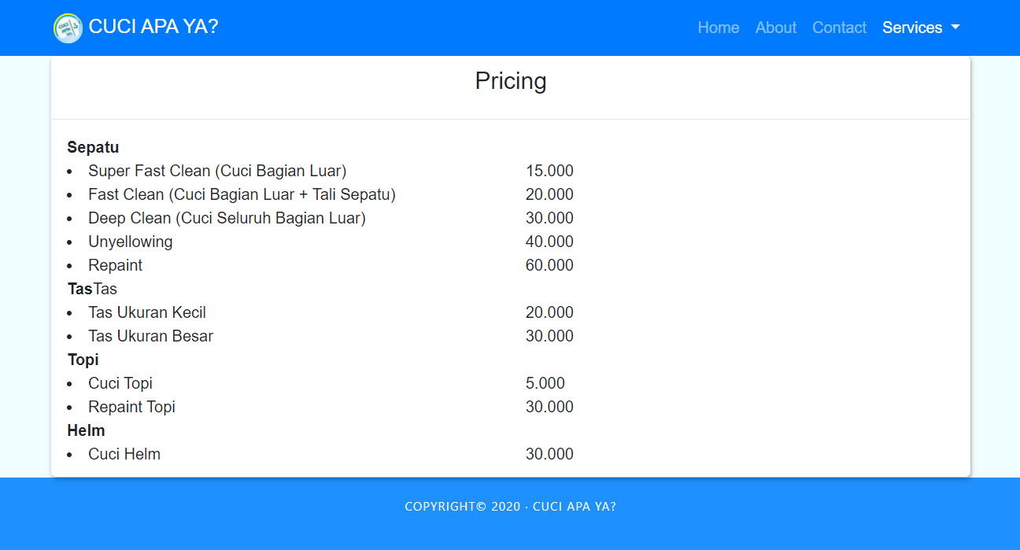
Fitur - Fitur
Pricing
Page ini berisikan jasa apa saja yang toko ini tawarkan beserta harga yang sudah ditetapkan

Slide 8
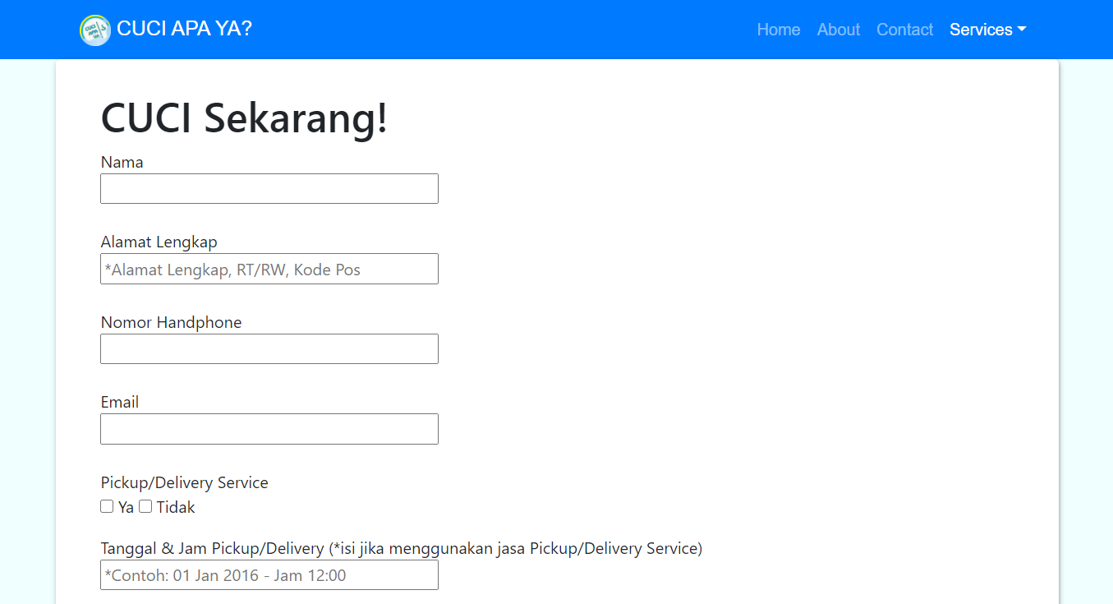
Fitur - Fitur
Order Now!
Page order now ini merupakan tempat dari customer untuk melakukan pesanan jasa yang diinginkan.
Dimana customer akan memasukkan
Nama
Alamat lengkap
No Handphone
Email
Pilihan pickup / delivery service
Tanggal dan Jam pickup / delivery service
Jumlah barang
Jenis Service yang ingin dilakukan
Note dari customer kepada penyedia jasa.

Slide 9
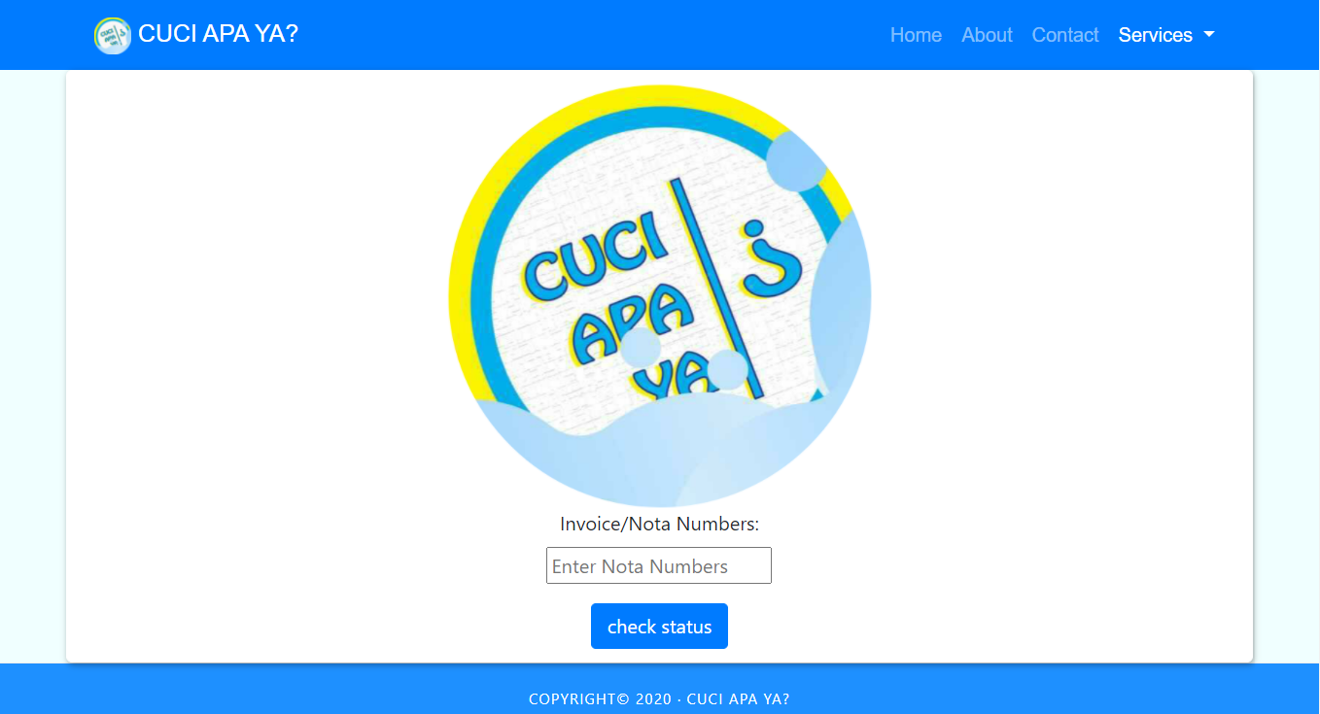
Fitur - Fitur
Cleaning Status
Page cleaning status ini berguna untuk mengecek no resi yang nantinya setelah memasukan no resi tersebut akan muncul status dari pesanan customer.

Slide 10
Thank you

